Slide 1
작성자_202513146 김하늘
Cooked!
레벨디자인

Slide 2
00 구성
01 전체 흐름
학습 정보 순서
스테이지 요약
레벨 배치 시 특이 사항
02 각 스테이지별 구성 요소
스테이지별 달성 목표 및 의도
등장 요소(플랫폼)
03 스테이지별 컨셉
버그 컨셉 플랫폼 배치정도

Slide 3
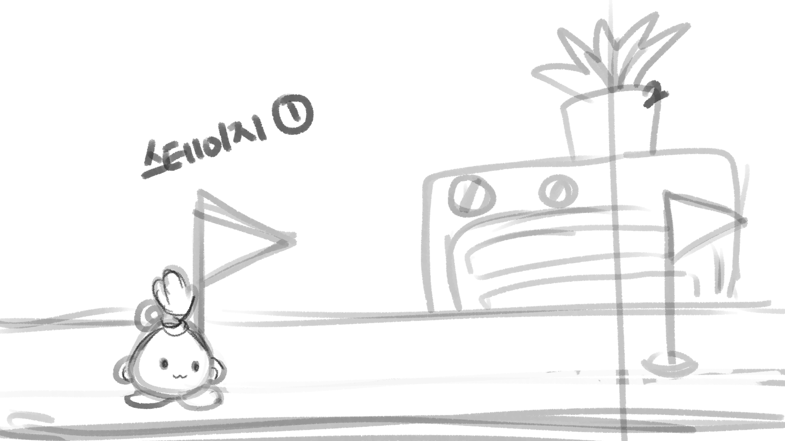
00 문서에 들어가기 앞서
해당 문서에서 챕터는 전달하고자 하는 정보 및 의도가 일치하는 스테이지들의 모음
EX) 1챕터(기본 이동 및 조작)의 1-1, 1-2.
따라서 1-1이라 함음 1챕터의 스테이지 1을 의미한다.
해당 문서에서 스테이지는 ‘체크포인트(리스폰 지점)’를 기준으로 정의하며
스테이지(레벨) 한 개당 하나의 씬만 구성한다.
해당 문서는 쿼터뷰 전환과‘탐사 구간＇을 제외한 레벨을 서술한다.(ver1.0기준)
해당 문서의 레벨 배치는 최종이 아니며, 밸런싱 단계에서 변동될 수 있음을 명시한다.
단 밸런싱 단계에서 레벨 전체 길이 및 흐름 변동은 지양하며, 구성 요소 개수 및 위치값 변동을 중심으로 진행한다.

Slide 4
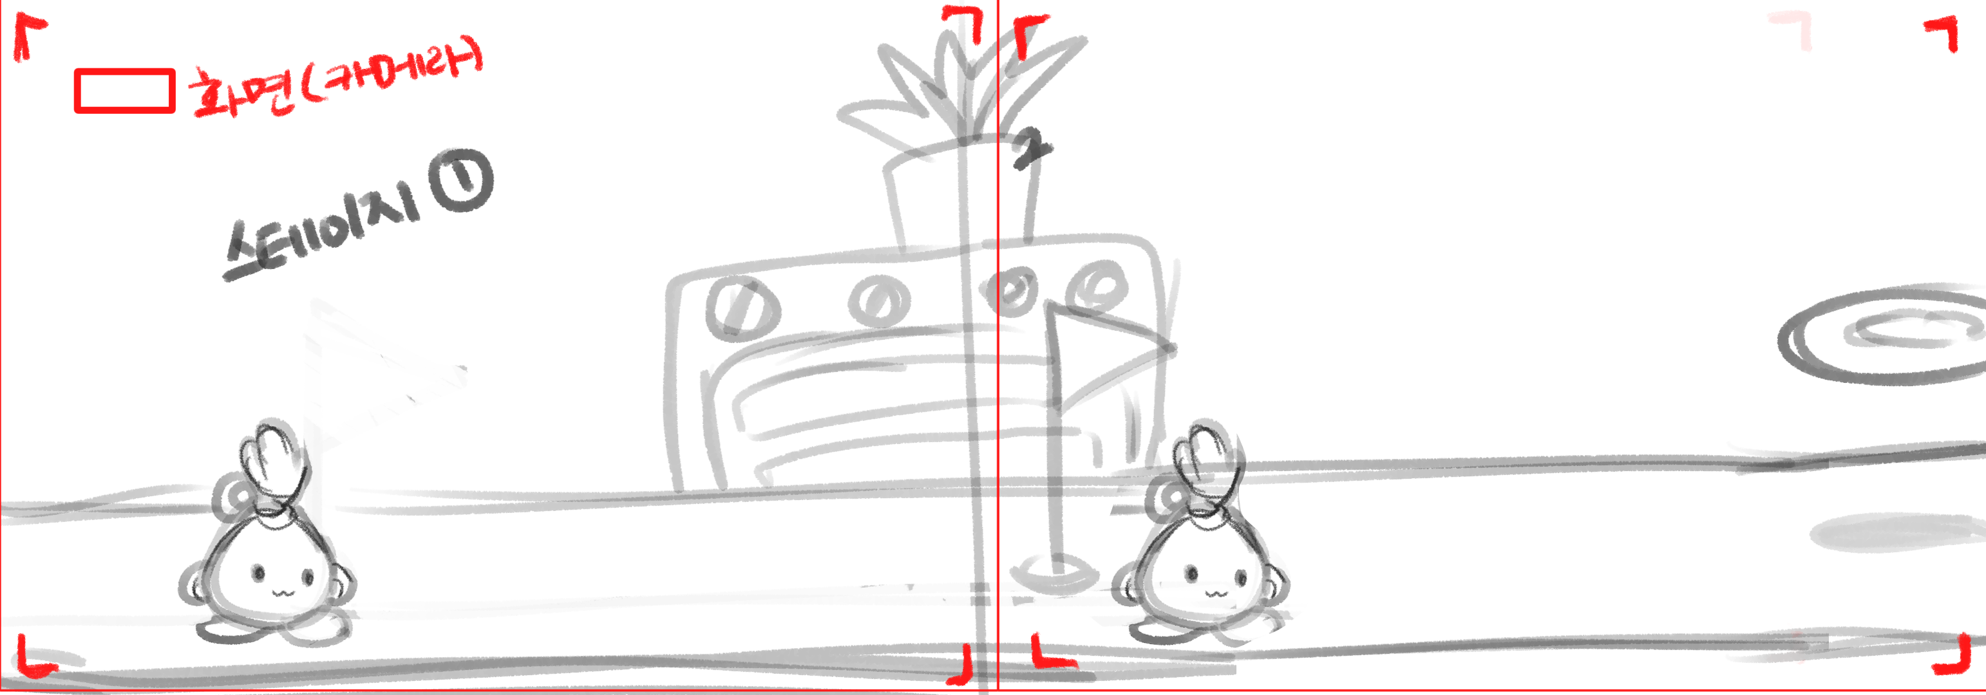
00 문서에 들어가기 앞서
카메라의 경우 PC를 따라다니며 체크포인트(리스폰 지점)’를 기준으로 재설정된다.
EX)
해당 카메라 설정을 ‘기본’상태라 정의한다.
하여 탐사 구간의 카메라 설정은 ‘기본＇상태에서 제외한다.

Slide 5
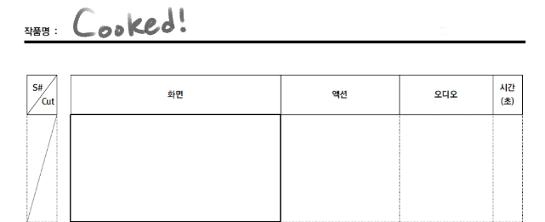
00 문서에 들어가기 앞서
Execl 경우 요소 배치 개수와 길이감 확인을 위해 작성되었음을 명시한다.
카메라 연출 구간이 들어가는 경우 2D 스토리 보드와 함께 자세히 서술한다.
스토리 보드 구성
S# = 스테이지
오디오 = 생략
시간 = 생략
액션 =
해당 스테이지 및 장면을
간단하게 글로 서술

Slide 6
01 전체 흐름_정보 전달 플로우
해당 플로우 차트의 숫자는 게임 진행 시 정보 전달 순서를 의미한다. 스테이지 x
메인 : 스테이지를 구성하는 의도(목표)와 구성 요소(오브젝트 종류)를 의미한다.
서브 : 스테이지의 구성요소(메인 정보)를 통해 자연스럽게 전달되는 정보를 의미한다.
문서 Ver1.0기준 ‘탐사 구간＇스테이지 내부는 작성 제외대상이다.
기본 (낮) 라이팅
버그 컨셉(밤) 라이팅
메인 학습 정보
기본 조작(이동, 점프)
이동 플랫폼 학습
생성, 소멸 플랫폼 학습
1
서브 학습 정보
낙사(HP 개념 학습)

Slide 7
01 전체 흐름_정보 전달 플로우
메인 학습 정보
체크포인트 등장
몬스터 등장
+ 눈물 스킬 학습
가스레인지 오브젝트 등장
2
서브 학습 정보
낙사 외 HP 감소 조건 학습
메인 학습 정보
껍질(무게) 메커니즘 및 기믹 학습
3
서브 학습 정보
크기에 따른 점프 높이 변화

Slide 8
01 전체 흐름_정보 전달 플로우
메인 학습 정보
기름(상태이상)학습
냄비 오브젝트 등장
4
서브 학습 정보
HP 감소 조건 추가 학습
메인 학습 정보
새로운 정보 학습 없음 = 응용 스테이지로 마무리
5
서브 학습 정보
새로운 정보 학습 없음 = 응용 스테이지로 마무리

Slide 9
01 전체 흐름_스테이지 요약
기본(낮) 라이팅
버그 컨셉(밤) 라이팅
기본 조작 응용 스테이지
몬스터+눈물 스킬,가스레인지(HP감소 요소) 스테이지
3) 크기변화(무게)기믹 스테이지
- 탐사 구간(휴식, 스토리)
4) 기름(상태이상),냄비(HP감소 요소) 스테이지
5) 추격 스테이지
스테이지 증가 가능성 다분합니다.
ex) 2-1, 2-2
동일 목적을 가지고 있지만
스테이지 구분은 체크포인트가 기준이기에
밸런싱 단계에서 해당 부분이 증가할 수 있습니다.
하여 해당 페이지의 스테이지 구분은
‘큰 틀’이라 봐주시면 감사하겠습니다.

Slide 10
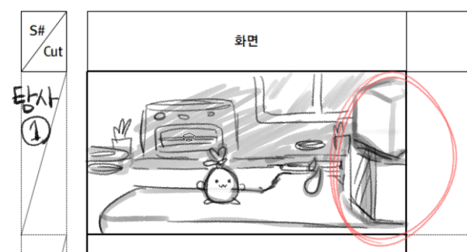
01 전체 흐름_특이사항
눈물 오브젝트 : 보상, 학습 의도 전달 역할 수행(ex RPG 게임의 몬스터, 보물상자)
탐사 구간 : 진입 경로의 경우
1_기본(낮)컨셉 : 밀폐용기 및 지형 플랫폼(오브젝트)를 활용하여 앞을 막고 점프를 누르도록 눈물로 동선을 유도한다.

Slide 11
02 각 스테이지별 구성 요소_의도
각 스테이지별 파트 분배 후 작성예정
해당 페이지는 스테이지의 길이, 요소 배치로 인한 플레이어의 경험, 학습흐름의 의도를 명시한다.
EX)기본 조작 및 이동 스테이지 : 플레이어가 게임의 조작키와 점프감, 이동속도에 적응하여 이를 전체 플레이에 응용하고자 기획.
기초 튜토리얼인 만큼 길이가 길어질 시 루즈해질 것을 염려하여 가장 짧은 길이로 구성(Excel 스테이지 전체 캡처본 첨부)

Slide 12
02 각 스테이지별 구성 요소_등장 요소 목록
각 스테이지별 파트 분배 후 작성예정
해당 페이지는 스테이지의 포함될 요소(플랫폼, 오브젝트 등)들을 명시한다.
이때 개수는 확정이 아니며, ‘종류’에 초점을 맞춰 명시하도록 한다.
EX)기본 조작 및 이동 스테이지 : 기본 조작이 핵심 학습인 만큼 학습 정보가 섞이지 않고 분리되도록 HP 감소, 무게 발판과 같은 타 기능이 존재하는 요소는 배치하지 않는다.
하여 해당 스테이지는 아래와 같은 요소들만 구성한다.
-일반, 이동, 생성&소멸, 체크포인트, 눈물 조각

Slide 13
03 스테이지별 컨셉_버그 오브젝트 배치
기본 조작 응용 스테이지
몬스터+눈물 스킬,가스레인지 스테이지
3) 크기변화 기믹 스테이지
- 탐사 구간
4) 기름, 냄비스테이지
5) 추격 스테이지
버그 오브젝트 배치 X
버그 오브젝트 배치 시작
버그 오브젝트 배치 증가
버그 오브젝트 배치 증가
버그 오브젝트만 배치
버그 오브젝트만 배치

Slide 14
03 스테이지별 컨셉_컨셉 변화 연출
2) 몬스터+눈물 스킬,가스레인지 스테이지
3) 크기변화 기믹 스테이지
버그 오브젝트 배치 시작
버그 오브젝트 배치 증가
Fade In / Fade Out 연출로 (낮->밤으로)라이팅 전환
4) 기름, 냄비 스테이지
5) 추격 스테이지
버그 오브젝트 배치 증가
버그 오브젝트만 배치
기획의도
몬스터(버그) 등장 = 버그 오브젝트 배치 시작으로 플레이어에게 간접적인 연결 고리(버그=위험) 전달
이후 추격(버그 몬스터 다수 등장)스테이지에 가까워질 수록 자연스럽게 버그 오브젝트 배치를 증가시켜
스테이지 도달 시 동떨어진 느낌을 받지 않고 몰입감과 통일감을 느낄 수 있도록 하고자 함.
또한 탐사구간을 3)크기 변화 기믹 스테이지 이후에 배치하여, ‘포포’에 대한 단서를 확인하고 버그 스테이지로 이동

